Slide 1
Обзор виртуализации и облачных систем
Администрирование ИС 2014

Slide 2
План
Понятие виртуализации
Применение виртуализации в корпоративной среде
Виды виртуализации
Облачные сервисы
…

Slide 3
Виртуализация
Виртуализация — предоставление набора вычислительных ресурсов или их логического объединения, абстрагированное от аппаратной реализации, и обеспечивающее при этом логическую изоляцию вычислительных процессов, выполняемых на одном физическом ресурсе.

Slide 4
Классификация виртуальных машин
ВМ
VMM типа 2
VMM гибридного типа
VMM типа 1
VMM - Virtual Machin Manager, или гипервизор

Slide 5
VMM типа 2

Slide 6
VMM гибридного типа

Slide 7
VMM типа 1

Slide 8
Обобщенная архитектура

Slide 9


Аппаратная виртуализация
Intel-VT
AMD-V

Slide 10
Основные термины
Гипервизор
Раздел
Стек виртуализации
Эмулируемый раздел
Просветленный раздел

Slide 11
Гипервизор
Программный интерфейс между разделами и оборудованием. Отвечает за разделение ресурсов, изоляцию разделов и взаимодействие разделов.

Slide 12
Раздел
Работающая в среде виртуализации ВМ. Раздел м.б. родительским (управляющим) или гостевым (дочерним).

Slide 13
Стек виртуализации
Исполняемый в родительском разделе набор компонентов по управлению дочерними разделами и гипервизором.
Для Hyper-V: VSP, VMBus, VDI.

Slide 14
Разделы
Режим Раздела
Просветленный
Эмулируемый

Slide 15
Задачи виртуализации
Задачи
Виртуализация серверов
Виртуализация приложений
Виртуализация рабочих мест
Инфраструктура облачных вычислений

Slide 16
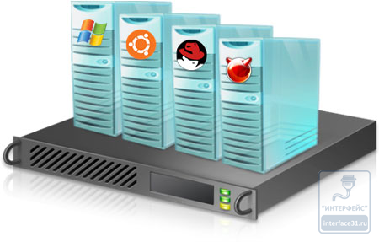
Виртуализация серверов
VMware ESX Server (ESXi)
Hyper-V
XEN

Slide 17
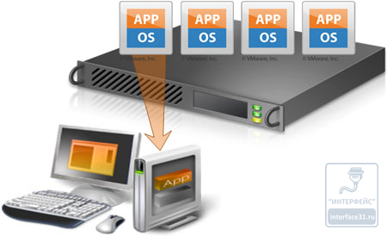
Виртуализация приложений
Parallels Virtuozzo Containers
VMware ThinApp
Microsoft Application Virtualization (App-V)
Citrix XenApp.

Slide 18
Облачные вычисления
Облачные вычисления (англ. cloud computing) — информационно-технологическая концепция, подразумевающая обеспечение повсеместного и удобного сетевого доступа по требованию к общему пулу (англ. pool) конфигурируемых вычислительных ресурсов (например, сетям передачи данных, серверам, устройствам хранения данных, приложениям и сервисам — как вместе, так и по отдельности), которые могут быть оперативно предоставлены и освобождены с минимальными эксплуатационными затратами или обращениями к провайдеру.
National Institute of Standards and Technology (NIST) модель
Cloud Computing Reference Architecture

Slide 19
Свойства облачные вычисления
самообслуживание по требованию
широкополосный доступ к сети
пулы ресурсов
быстрая эластичность
измеримый сервис

Slide 20
Облачные вычисления
Самообслуживание по требованию (англ. self service on demand) — потребитель самостоятельно определяет и изменяет вычислительные потребности, такие как серверное время, скорости доступа и обработки данных, объём хранимых данных без взаимодействия с представителем поставщика услуг;
Универсальный доступ по сети — услуги доступны потребителям по сети передачи данных вне зависимости от используемого терминального устройства;
Объединение ресурсов (англ. resource pooling) — поставщик услуг объединяет ресурсы для обслуживания большого числа потребителей в единый пул для динамического перераспределения мощностей между потребителями в условиях постоянного изменения спроса на мощности; при этом потребители контролируют только основные параметры услуги (например, объём данных, скорость доступа), но фактическое распределение ресурсов, предоставляемых потребителю, осуществляет поставщик (в некоторых случаях потребители всё-таки могут управлять некоторыми физическими параметрами перераспределения, например, указывать желаемый центр обработки данных из соображений географической близости);
Эластичность — услуги могут быть предоставлены, расширены, сужены в любой момент времени, без дополнительных издержек на взаимодействие с поставщиком, как правило, в автоматическом режиме;
Учёт потребления — поставщик услуг автоматически исчисляет потреблённые ресурсы на определённом уровне абстракции (например, объём хранимых данных, пропускная способность, количество пользователей, количество транзакций), и на основе этих данных оценивает объём предоставленных потребителям услуг.

Slide 21
Виртуализация и облачные вычисления
пулы ресурсов
Виртуализация
быстрая эластичность
измеримый сервис

Slide 22
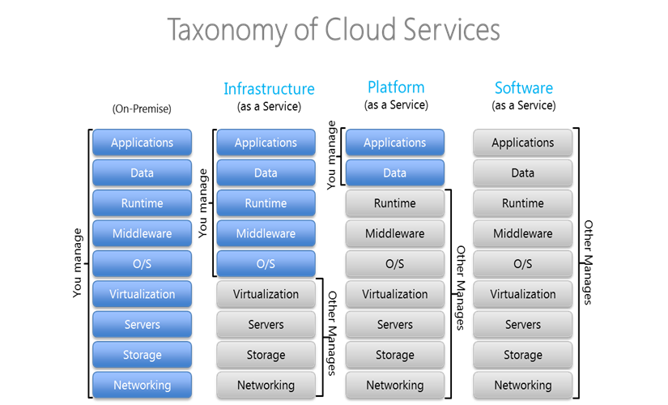
Модели облачных вычислений

Slide 23
Роли в облачных сервисах
Облачный Потребитель (Cloud Consumer) Лицо или организация, поддерживающая бизнес-отношения и использующая услуги Облачных Провайдеров.
Облачный Провайдер (Cloud Provider) Лицо, организация или сущность, отвечающая за доступность облачной услуги для Облачных Потребителей.
Облачный Аудитор (Cloud Auditor) Участник, который может выполняет независимую оценку (assessment) облачных услуг, обслуживания информационных систем, производительности и безопасности реализации облака.
Облачный Брокер (Cloud Broker) Сущность, управляющая использованием, производительностью и предоставлением облачных услуг, а также устанавливающая отношения между Облачными Провайдерами и Облачными Потребителями.
Облачный Оператор Связи Cloud Carrier Посредник, предоставляющий услуги подключения и транспорт (услуги связи) <доставки> облачных услуг от Облачных Провайдеров к Облачным Потребителям.

Slide 24
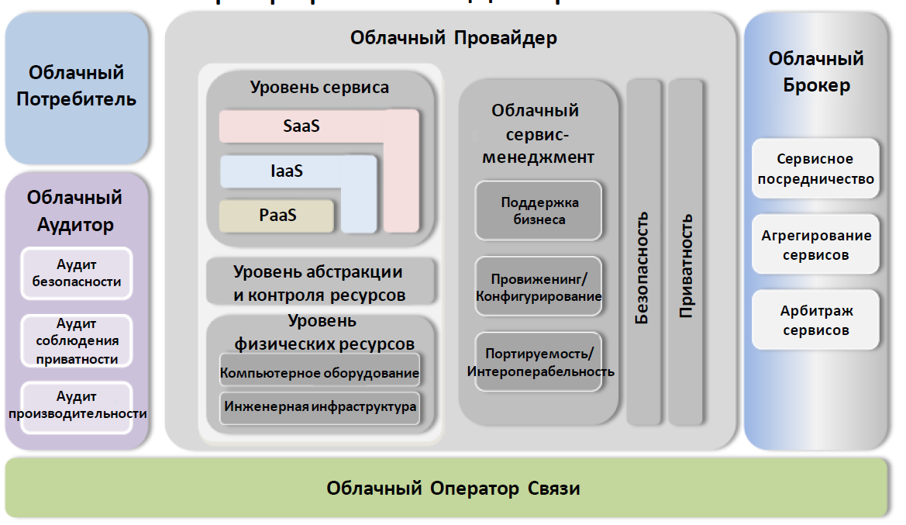
Роли в облачных сервисах

